Slide 1
CURSO DE CAPACITACIÓN DEL SOFTWARE R

Slide 2
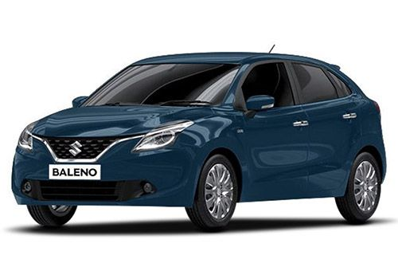
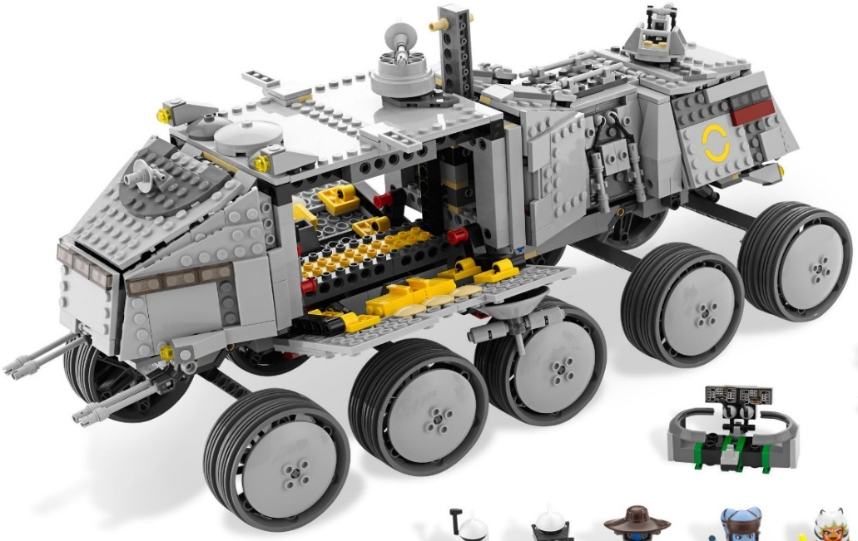
¿Por qué usar R?
VS

Slide 3

¿Qué es R?

Slide 4
¿Cómo funciona R?
Inglés
R
read.dbf
read.spss
….
write.dbf
Apple
Grape
….
Watermelon
Foreign
Fruits

Slide 5
Ejercicio
Elige una base de datos (base de personas TR Personas) de la Encuesta Intercensal (tú eliges el estado y el formato) disponible en: www.inegi.org.mx , genera el siguiente tabulado.
Las variables que necesitas son: SITUA_CONYUGAL, SEXO y FACTOR

